Slide 1
Argumentační seminář
Mgr. Lukáš Čunek

Slide 2
Kdo četl sylabus předmětu?

Slide 3
Co jste slyšeli od spolužáků?

Slide 4
Jaká je vaše představa o tomto předmětu?

Slide 5
Ideální diskuse?

Slide 6
Jaká je moje představa
Budeme mluvit o různých tématech
Faktických informací bude málo, důležitý je proces diskuse
Bezpečné prostředí pro prezentaci vlastních názorů
Zásadní je předkládat dobře strukturované a podložené argumenty
Předmět bude takový, na jakém se domluvíme

Slide 7
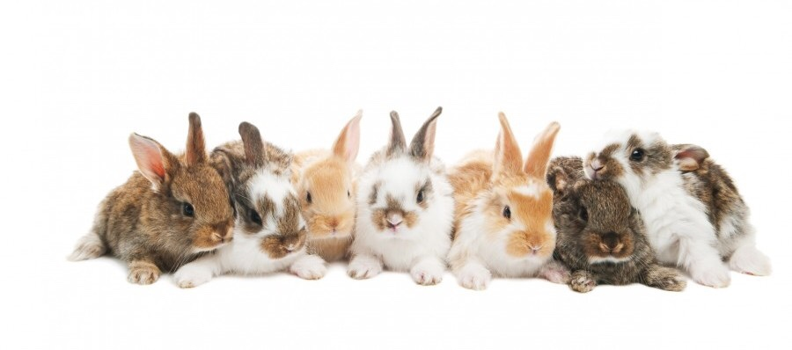

Slide 8
Obsahová náplň z hlediska faktických informací
Kritické myšlení
Argument, argumentace
Argumentační fauly
Struktura diskuse

Slide 9
Obsahová náplň z hlediska diskuse
https://docs.google.com/spreadsheets/d/1FyFIem064wfwgCGNeCvPfqnmlmNChpozV-Ahi3r5tZg/edit#gid=0
Jedna skupina
1v1
Více skupin
Spojování
(Soutěžní diskuse)

Slide 10

Ukončení předmětu

Slide 11
Shrnutí

Slide 12
Děkuji za pozornost!

